Slide 1
桂城创客教育系列课程
创意电子入门
米思齐团队 张老师
Notes:
各位同学大家好，从今天这节课开始，我们就要来学习《创意电子入门》课程，在开始学习之前，让我们来做一些一些准备工作吧。

Slide 2
第 11 课
疯狂打地鼠
Notes:
各位同学，大家好，今天我们来学习《创意电子入门》的第一课，我爱佛山。

Slide 3

情境引入
每天放学回家后，我们都离不开台灯，它可以在我们读书写字时提供照明。虽然台灯是用来照明的，但并不是越亮越好，它更重要的作用是保护我们的眼睛。如果台灯只有白光，长久使用会对眼睛造成损伤，那么什么样的光才能保护我们的眼睛呢？
Notes:
佛山是我们生活的城市，这里不但自然环境优美：鸟语花香、树木繁茂，还是一座历史悠久的文化名城。佛山有宽阔的马路，有奔腾的河流，有热闹的商业街，有安静的图书馆……作为佛山人，我们为佛山感到骄傲，我们热爱这座城市。

Slide 4
01
问题提出

Slide 5
想一想
如果让你设计一台可以调整色温和亮度的护眼灯，你会怎样设计呢？怎样调整色温和亮度？

Slide 6
02
探究实践

Slide 7
逻辑梳理
想要做出可调档位的柔光护眼灯，我们可以将亮度和色温分别分为10个档位，用按钮A1、A3控制灯的亮度，用按钮A2、A4控制灯的色温。首先我们要明确所需色温的范围，以及与之对应的R、G、B的值，便于研究色温变化时，3个值的变化规律。
色温 | R值 | G值 | B值
2000K | 255 | 137 | 18
2500K | 255 | 161 | 72
3000K | 255 | 185 | 105
3500K | 255 | 201 | 135
4000K | 255 | 213 | 161
4500K | 255 | 233 | 184
5000K | 255 | 231 | 104
5500K | 255 | 238 | 222
6000K | 255 | 243 | 239
Notes:
在我们的生活中，很多地方都可以看到这样的电子屏，他们可以显示文字、可以显示图标。那么在我们使用的mixgo开发板上也有这样的一块点阵屏，我们是否可以可以在MixGo的屏幕上显示一个爱心，向佛山表达我们的热爱呢？

Slide 8
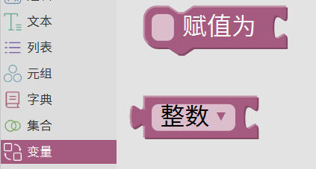
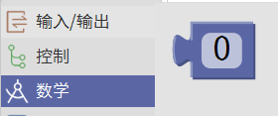
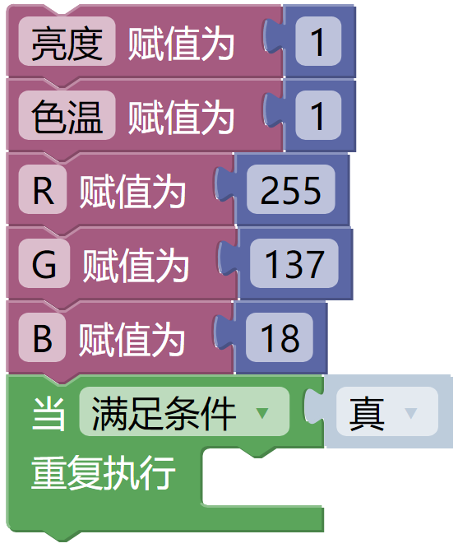
程序编写
① 初始化设置。首先我们将亮度和色温两个变量的初始值设为“1”，代表1档。由于护眼灯的色温是可变的，所以我们将R、G、B的值也设置为变量，并且初始值设置为护眼灯1档时2000K色温对应的3个值，分别为“255,137,18”。接着在程序下侧加上“当……重复执行……”模块，为下一步编写判断按钮是否被按下的程序做准备。

Slide 9
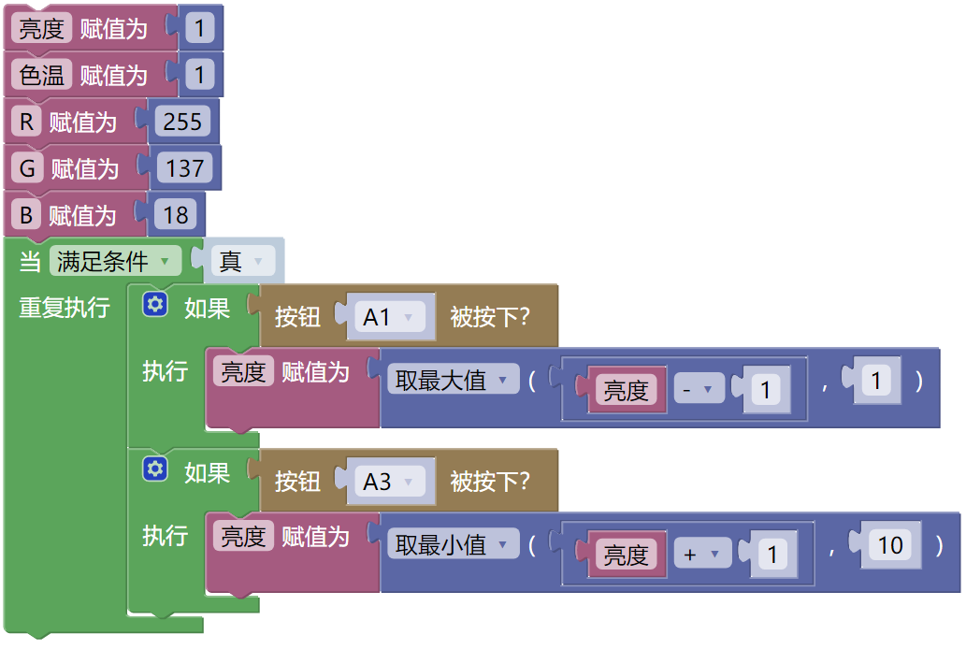
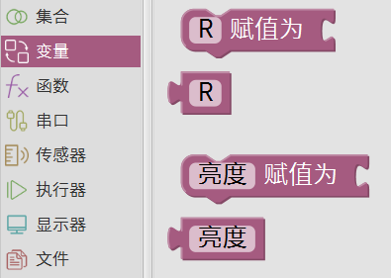
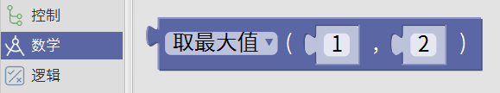
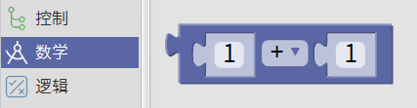
程序编写
② 设置按钮A1增加亮度，按钮A3降低亮度。将“如果……执行……”，“按钮…被按下？”两个模块结合，组成带有判断条件的判断语句。如果按钮A1被按下，利用赋值语句和“数学”模块分类中的“取最大值”模块、运算模块将亮度增加1。“取最大值”模块限制了亮度的最小值为1，当“亮度-1”的值小于1时，亮度的值仍然为1。同理写出按钮A3降低亮度的程序，同时利用“取最小值”模块限制亮度最大为10。

Slide 10
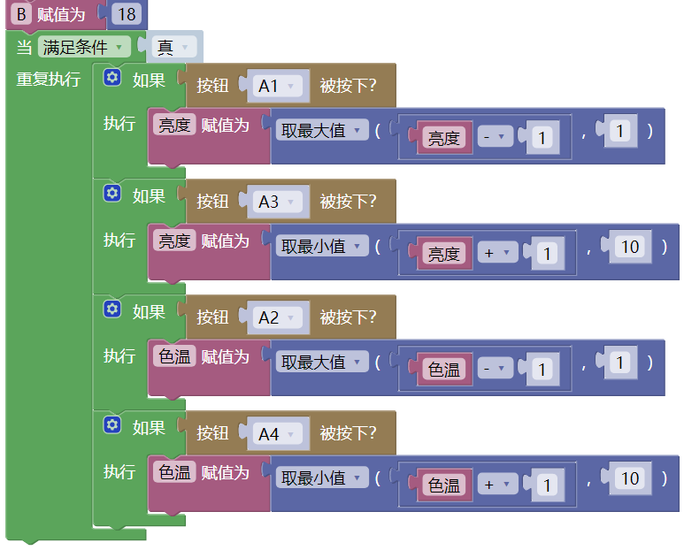
程序编写
③ 设置按钮A2减小色温，按钮A4增大色温。模仿上一步骤中的原理，将A2、A4两个按钮分别设置为减小、增大色温的值。同样，色温的值通过“取最大/小值模块”限制在1-10，代表了10个档位。

Slide 11
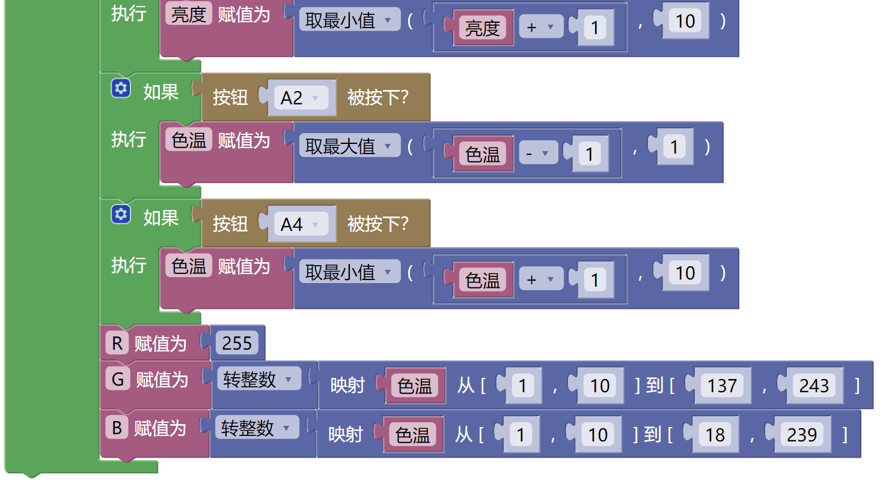
程序编写
④ 根据色温的档位调整R、G、B的值。对照表格得知，每个色温的R值默认都是255，所以我们将R值设置为255；色温范围为2000K-6000K时，G值137-243逐渐变大，B值18-239逐渐变大。接下来我们用“数学”模块分类中的“映射……”模块将这两个范围均分为10份，分别对应色温的1-10档。由于均分后的数值可能不是整数，而G和B的值都是整数，所以需要用到“数学”模块分类中的“转整数”模块。
色温 | R值 | G值 | B值
2000K | 255 | 137 | 18
6000K | 255 | 243 | 239

Slide 12
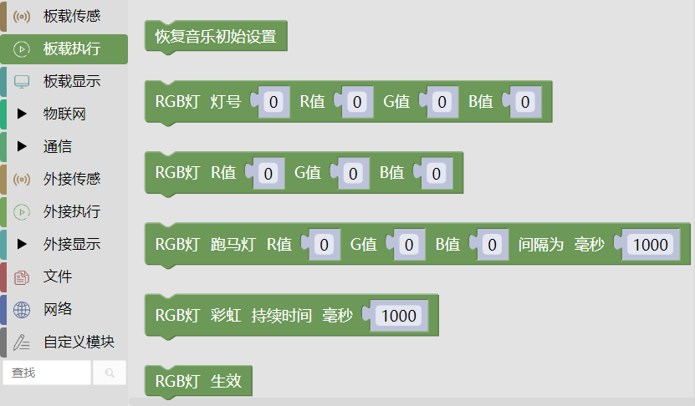
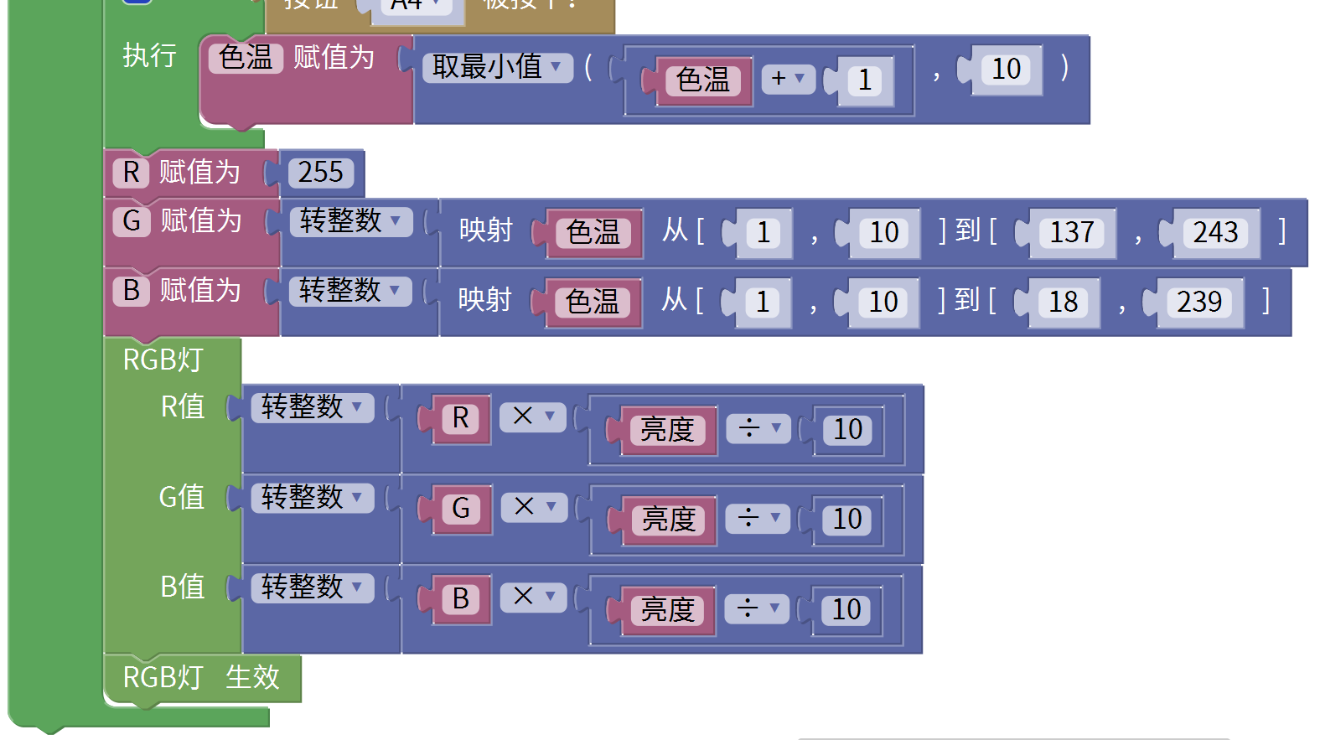
程序编写
⑤ 点亮RGB灯。接下来，我们要让RGB灯按照我们想要的色温和亮度亮起来。当R、G、B的数值比一定时，色温是不变的，同时数值越小亮度就越小。所以我们可以先将“亮度”缩小10倍变成小数（范围为0.1-1），再分别将R、G、B这3个变量与小数的积作为最终RGB灯的3个参数，这样就能让RGB灯按照我们想要的色温和亮度亮起来。

Slide 13
程序编写
⑥ 编写完程序之后，点击“上传”。当提示“上传成功”之后，就能实现可调节柔光护眼灯的效果了。

Slide 14
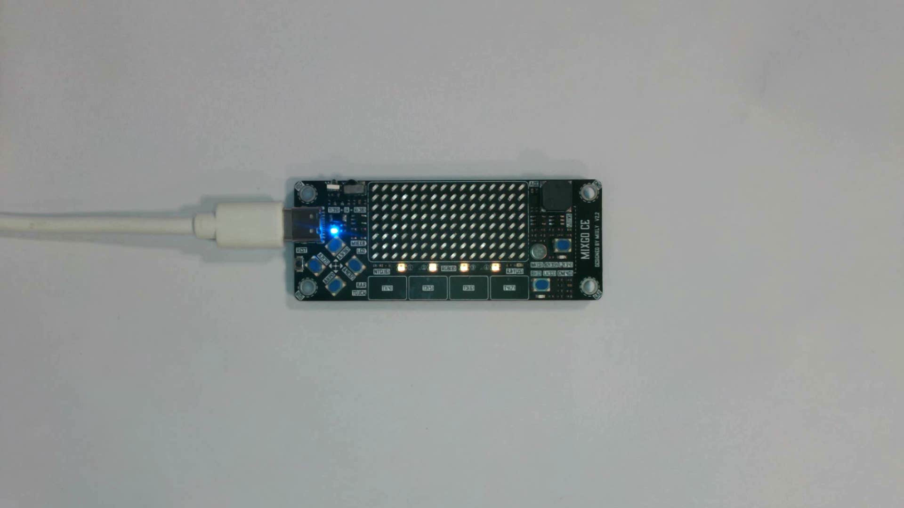
试一试
效果演示

Slide 15
03
知识积累

Slide 16
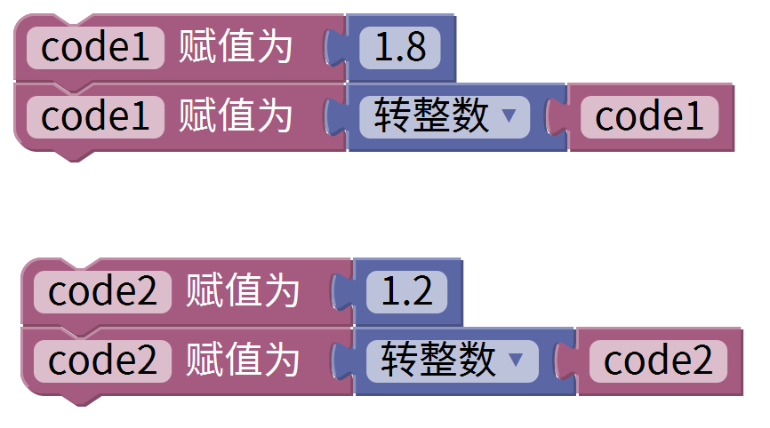
学一学
“转整数”模块
“转整数”模块可以将小数转换为整数，转换规则是抹去数值的小数部分，只保留整数部分。例如下列程序中，数字“code1”和“code2”转换后都变成了数字“1”。

Slide 17
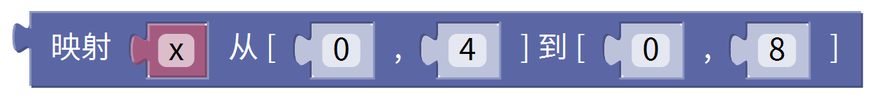
学一学
“映射”模块
在数学里，映射是个术语，指两个元素的集之间元素相互“对应”的关系。右图为变量x从[0,4]映射到[0,8]的示意图，其中变量x必须在[0,4]的范围内。
0
1
2
3
4
0
2
4
6
8
1
3
5
7

Slide 18
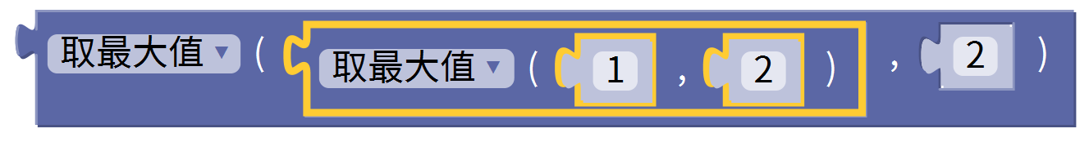
学一学
“取最大/小值”模块
“取最大值”模块可以取出2个数中较大的1个，如果需要从多个数值中取出最大的1个，可以嵌套使用此模块。

Slide 19
04
课后乐园

Slide 20
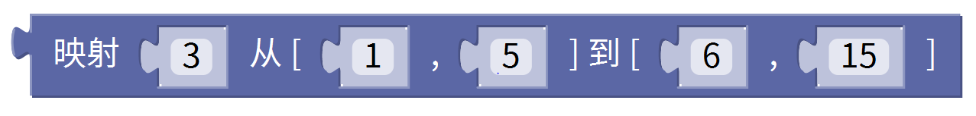
练习巩固
下面程序的返回值是（）。
10
10.5
11
无法确定

Slide 21
创意乐园
给你的柔光护眼灯增加一个熄灭的功能，让它可以在不使用时节省电能！

Slide 22
谢谢同学们

